Slide 1
比例と反比例
表、式、グラフ

Slide 2

建築にもあらゆる
場面で比例が使われ
ています
＃凱旋門
比例のグラフ
https://pixabay.com/ja/
凱旋門

Slide 3
比例のグラフ
y=ax
①a>0 ②a<0
それぞれのパターンについてグラフを
書いてみよう

Slide 4

スイーツや料理を
作るときにも比例は
活躍します。
比例のグラフ
①a>0のパターン
https://free-materials.com/

Slide 5
比例のグラフ
①a>0の条件を満たす
a=2の場合として計算
y=ax

Slide 6
比例のグラフ
①a>0の条件を満たす
a=2の場合として計算
y=２x

Slide 7

比例のグラフ
y=２xの解を以下に記入する
x | … | -3 | -2 | -1 | 0 | 1 | 2 | …
y | … | -6 | -4 | -2 | 0 | 2 | 4 | …
6️⃣
５️⃣
4️⃣
1️⃣
２️⃣
３️⃣

Slide 8
比例のグラフ
この解をグラフに書き入れましょう
x | … | -3 | -2 | -1 | 0 | 1 | 2 | …
y | … | -6 | -4 | -2 | 0 | 2 | 4 | …

Slide 9
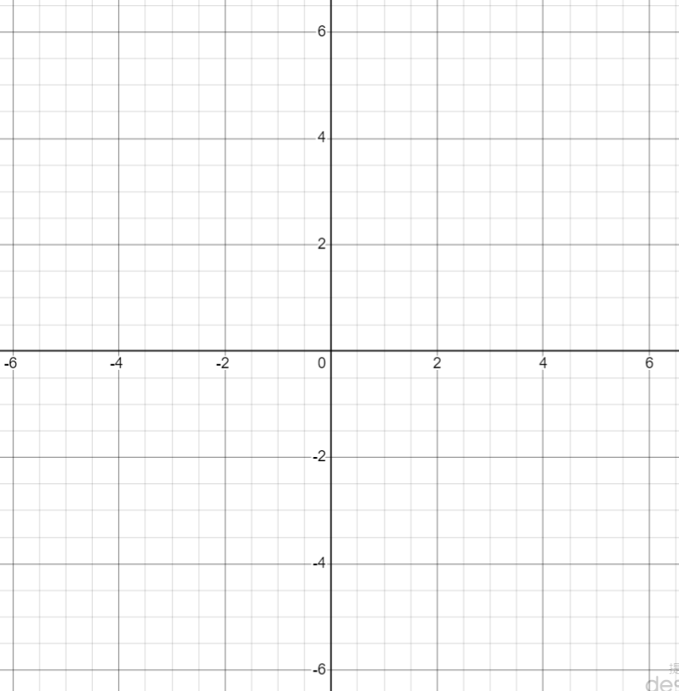
比例のグラフ
③
 |  | ⑥ | ⑤ | ④ | ① | ② | ③
x | … | -3 | -2 | -1 | 0 | 1 | 2 | …
y | … | -6 | -4 | -2 | 0 | 2 | 4 | …
②
①
④
⑤
⑥

Slide 10
比例のグラフ
x | … | -3 | -2 | -1 | 0 | 1 | 2 | …
y | … | -6 | -4 | -2 | 0 | 2 | 4 | …
この点を繋いだ直線を、比例の関係
y=２xのグラフと言います。

Slide 11
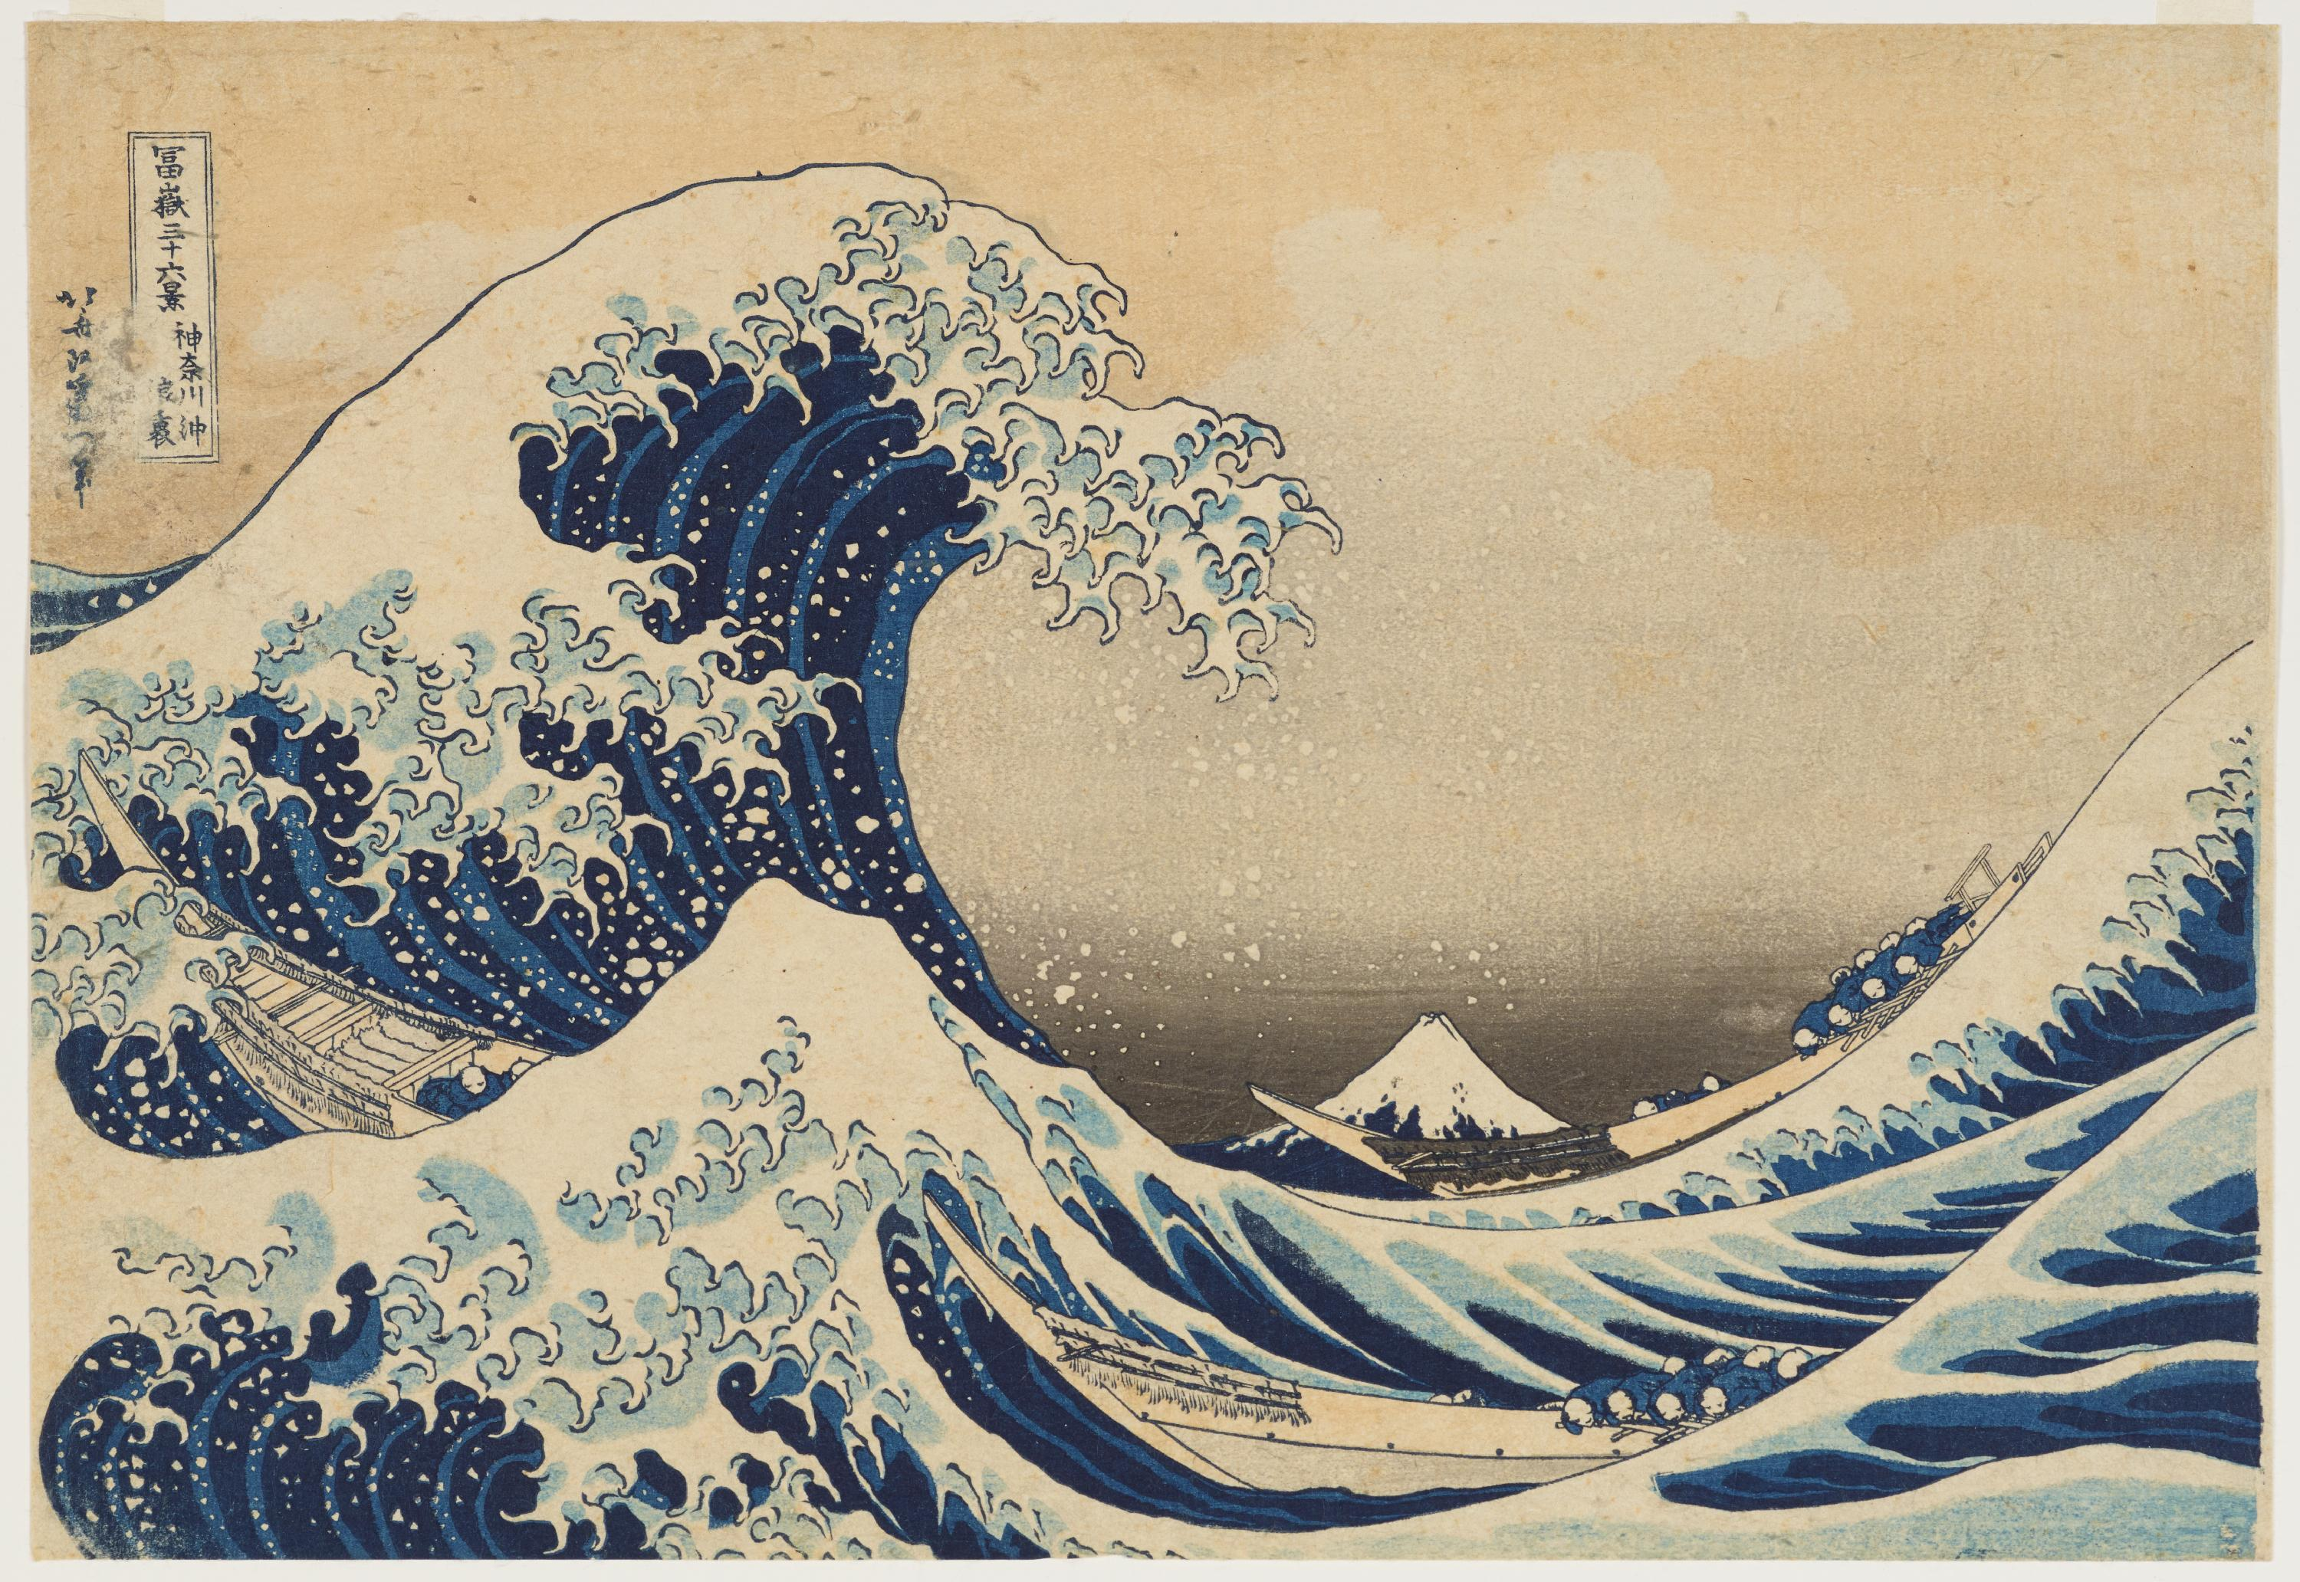
比例のグラフ
昔の芸術にも最も美しい
比を使って描かれている
ものがあります。
＃黄金比
②a<0のパターン
https://colbase.nich.go.jp/collection_items/tnm/A-11177-4?locale=ja

Slide 12
比例のグラフ
②a>0の条件を満たす
a=-2の場合として計算
y=ax

Slide 13
比例のグラフ
②a>0の条件を満たす
a=-2の場合として計算
y=-２x

Slide 14
比例のグラフ
y=-２xの解を以下に記入する
x | … | -3 | -2 | -1 | 0 | 1 | 2 | …
y | … | 6 | 4 | 2 | 0 | -2 | -4 | …
6️⃣
５️⃣
4️⃣
1️⃣
２️⃣
３️⃣

Slide 15
比例のグラフ
この解をグラフに書き入れましょう
x | … | -3 | -2 | -1 | 0 | 1 | 2 | …
y | … | 6 | 4 | 2 | 0 | -2 | -4 | …

Slide 16
比例のグラフ
⑥
 |  | ⑥ | ⑤ | ④ | ① | ② | ③
x | … | -3 | -2 | -1 | 0 | 1 | 2 | …
y | … | 6 | 4 | 2 | 0 | -2 | -4 | …
⑤
④
①
②
③

Slide 17
比例のグラフ
x | … | -3 | -2 | -1 | 0 | 1 | 2 | …
y | … | 6 | 4 | 2 | 0 | -2 | -4 | …
この点を繋いだ直線を、比例の関係
y=-２xのグラフと言います。

Slide 18

時計の中の歯車の
仕組みにも反比例が
使われています。
反比例のグラフ
https://pixabay.com/ja/
歯車

Slide 19
反比例のグラフ
a
y=
x
①a>0 ②a<0
それぞれのパターンについてグラフを
書いてみよう

Slide 20
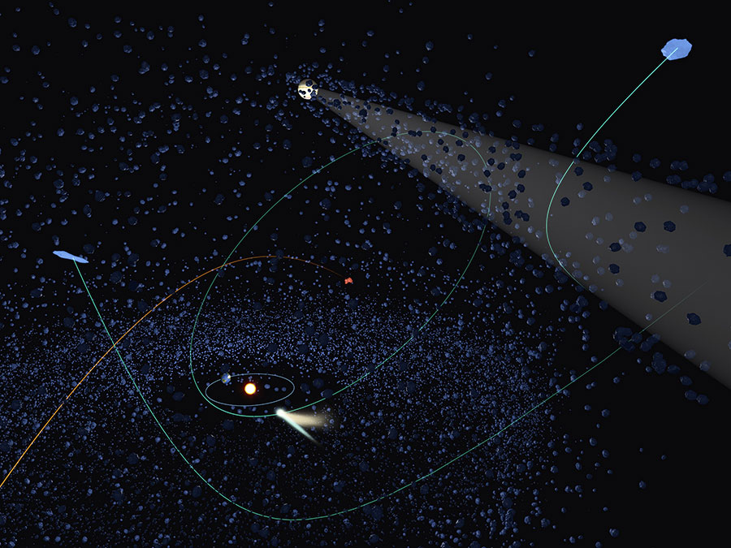
反比例のグラフ
宇宙を知るためにも
反比例が使われることがあります
①a>0のパターン
クレジット：国立天文台

Slide 21
反比例のグラフ
①a>0の条件を満たす
a=2の場合として計算
a
y=
x

Slide 22
反比例のグラフ
①a>0の条件を満たす
a=2の場合として計算
2
y=
x

Slide 23
2
反比例のグラフ
x
y= の解を以下に記入する
x | … | -3 | -2 | -1 | 0 | 1 | 2 | …
y | … |  | -1 | -2 |  | 2 | １ | …
-2
５️⃣
4️⃣
３️⃣
1️⃣
２️⃣
3

Slide 24
反比例のグラフ
この解をグラフに書き入れましょう
x | … | -3 | -2 | -1 | 0 | 1 | 2 | …
y | … |  | -1 | -2 |  | 2 | 4 | …
-2
3

Slide 25
反比例のグラフ
 |  | ⑤ | ④ | ③ |  | ① | ②
x | … | -3 | -2 | -1 | 0 | 1 | 2 | …
y | … |  | -1 | -2 |  | 2 | 1 | …
①
②
-2
3
⑤
④
③

Slide 26
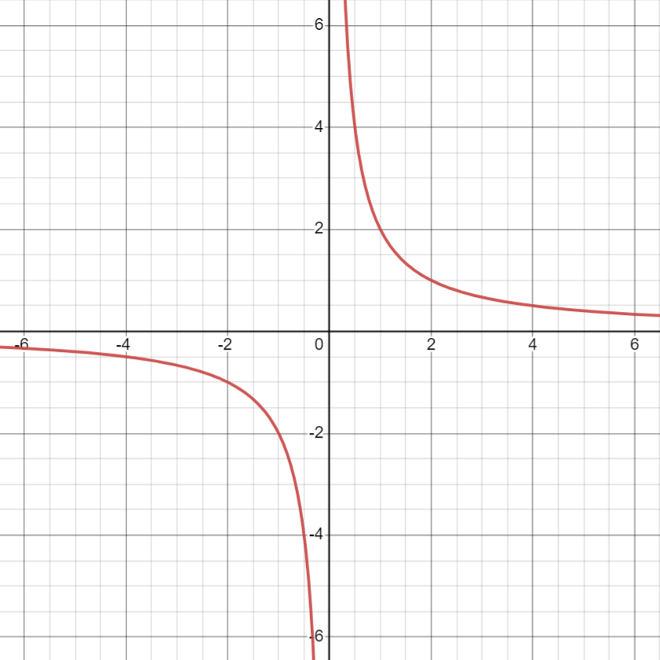
反比例のグラフ
x | … | -3 | -2 | -1 | 0 | 1 | 2 | …
y | … |  | -1 | -2 |  | 2 | 1 | …
-2
3
2
y= で、対応するxとyの値の
組の座標とする点の全体は、横の
図のように、なめらかな曲線にな
ることがわかる
x

Slide 27
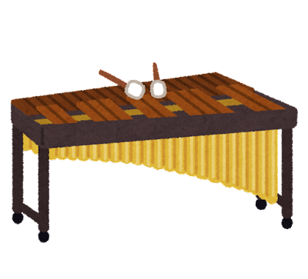
反比例のグラフ
音楽の世界でも反比例は活躍します
＃木琴
②a<0のパターン

Slide 28
反比例のグラフ
①a＜0の条件を満たす
a=2の場合として計算
a
y=
x

Slide 29
反比例のグラフ
②a＜0の条件を満たす
a=-2の場合として計算
-2
y=
x

Slide 30
-2
反比例のグラフ
x
y= の解を以下に記入する
x | … | -3 | -2 | -1 | 0 | 1 | 2 | 3 | …
y | … |  | 1 | 2 |  | -2 | -1 |  | …
2
-2
6️⃣
５️⃣
4️⃣
1️⃣
２️⃣
３️⃣
3
3

Slide 31
反比例のグラフ
この解をグラフに書き入れましょう
x | … | -3 | -2 | -1 | 0 | 1 | 2 | 3 | …
y | … |  | 1 | 2 |  | -2 | -1 |  | …
2
-2
3
3

Slide 32
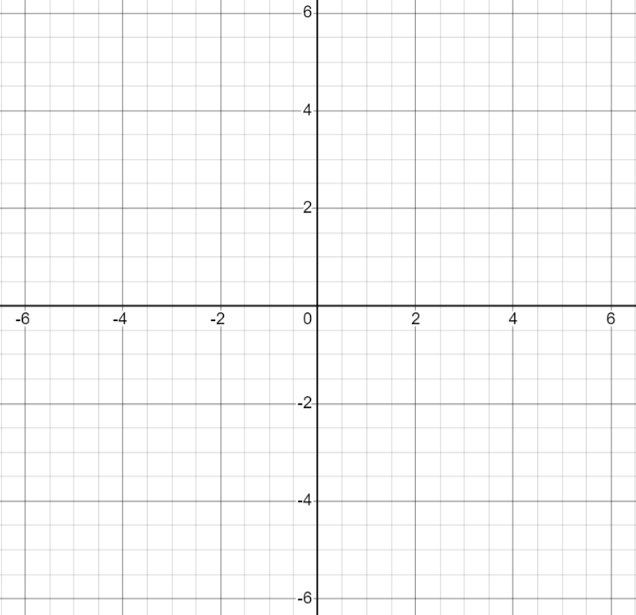
反比例のグラフ
 |  | ⑥ | ⑤ | ④ |  | ① | ② | ③
x | … | -3 | -2 | -1 | 0 | 1 | 2 | 3 | …
y | … |  | 1 | 2 |  | -2 | -1 |  | …
④
2
-2
⑤
⑥
3
3
③
②
①

Slide 33
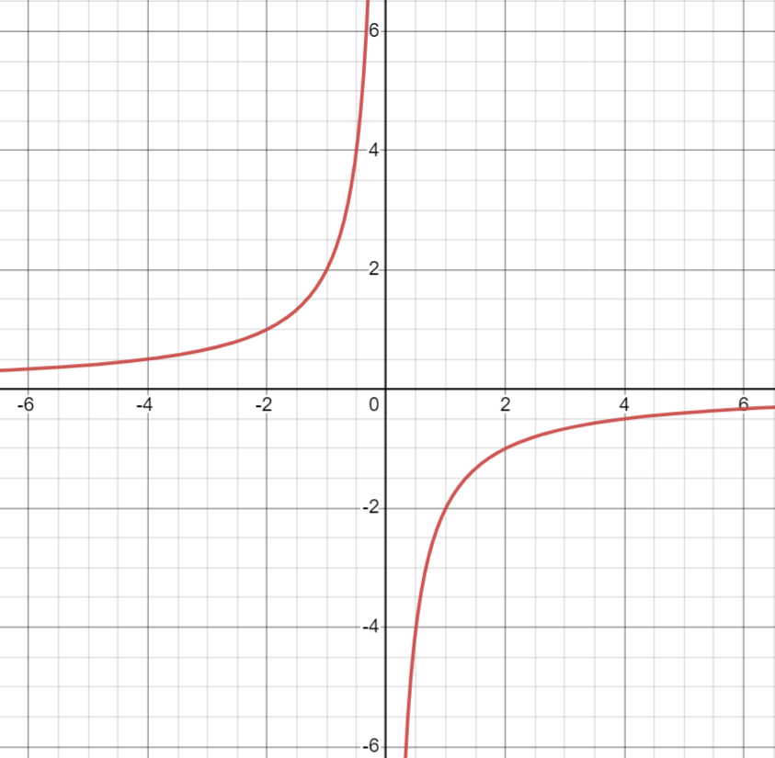
反比例のグラフ
x | … | -3 | -2 | -1 | 0 | 1 | 2 | 3 | …
y | … |  | 1 | 2 |  | -2 | -1 |  | …
2
-2
3
3
-2
y= で、対応するxとyの値の
組の座標とする点の全体は、横の
図のように、なめらかな曲線にな
ることがわかる
x

Slide 34
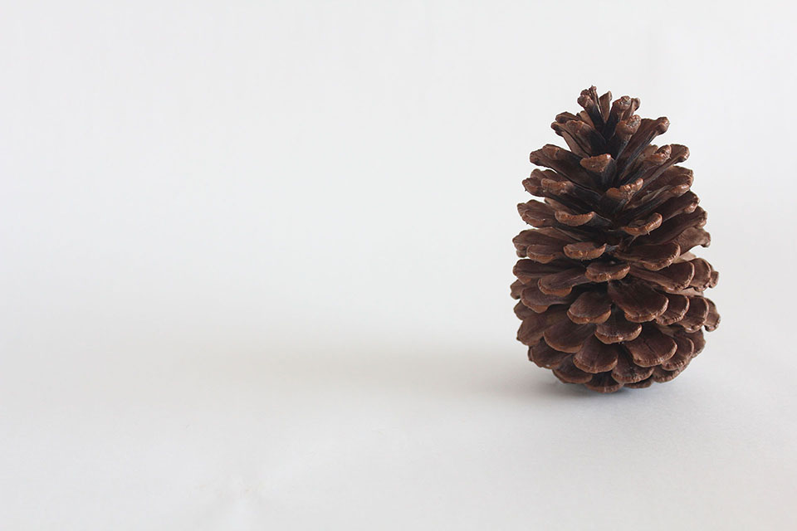
グラフを読み取ろう
自然界でも存在感のある比の考え方
https://illustphoto.com/?id=137

Slide 35
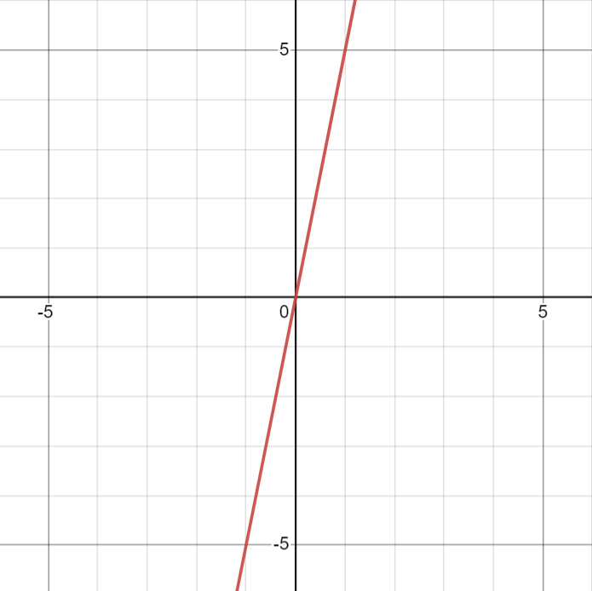
y
次のグラフを
yとxの式で表
x
しなさい

Slide 36
y
＜答え＞
xが１のときyの値が５
なので
y=ax の式に代入すると
5=a×1
a=5
となります。
このグラフは、
y=5x
の式で表せます
x
１

Slide 37
比例と反比例
表、式、グラフ

